Slide 1

Нормативное и методическое обеспечение внедрения обновленных ФГОС ООО и ФГОС СОО

Slide 2
Нормативные правовые документы, регулирующие обновление ФГОС общего образования
Приказ Министерства просвещения Российской Федерации от 31.05.2021 № 286 «Об утверждении федерального государственного образовательного стандарта начального общего образования»
Приказ Министерства просвещения Российской Федерации № 569 от 18.07.2022 «О внесении изменений в федеральный государственный образовательный стандарт начального общего образования»
Приказ Министерства просвещения Российской Федерации от 31.05.2021 № 287 «Об утверждении федерального государственного образовательного стандарта основного общего образования»
Приказ Министерства просвещения Российской Федерации № 568 от 18.07.2022 «О внесении изменений в федеральный государственный образовательный стандарт основного общего образования»
Приказ Министерства просвещения Российской Федерации № 110 от 19.02.2024 «О внесении изменений в некоторые приказы Министерства образования и науки Российской Федерации и Министерства просвещения Российской Федерации, касающиеся федеральных государственных образовательных стандартов основного общего образования» (Зарегистрирован 22.02.2024 № 77331)
Приказ Минобрнауки России от 17 мая 2012 г. № 413 «Об утверждении федерального государственного образовательного стандарта среднего общего образования»
Приказ Министерства просвещения Российской Федерации от 12.08.2022 № 732 «О внесении изменений в федеральный государственный образовательный стандарт среднего общего образования, утвержденный приказом Министерства образования и науки Российской Федерации от 17 мая 2012 г. № 413». Начало реализации – в10 классах с 1 сентября 2023 года, в 11 классах с 1 сентября 2024 – продолжение реализации обновленных ФГОС СОО.

Slide 3
Нормативные правовые документы, регулирующие реализацию
федеральные образовательные программы (ФОП) общего образования
ФОП начального общего образования
Приказ Министерства просвещения Российской Федерации от 18.05.2023 № 372 «Об утверждении федеральной образовательной программы
начального общего образования» (Зарегистрирован 12.07.2023 № 74229)
ФОП основного общего образования
Приказ Министерства просвещения Российской Федерации от 18.05.2023 № 370 «Об утверждении федеральной образовательной
программы основного общего образования» (Зарегистрирован 12.07.2023)
ФОП среднего общего образования
Приказ Министерства просвещения Российской Федерации от 18.05.2023 № 371 «Об утверждении федеральной образовательной программы среднего общего образования» (Зарегистрирован 12.07.2023 № 74228)

Slide 4
Нормативные правовые документы, регулирующие обновление
ФГОС и ФОП общего образования
С 1 сентября 2024 года – утверждены изменения в ФГОС и ФОП общего образования!
Приказ Министерства просвещения Российской Федерации от 27 декабря 2023 г. № 1028 «О внесении изменений в некоторые приказы Министерства образования и науки Российской Федерации и Министерства просвещения Российской Федерации, касающиеся федеральных государственных образовательных стандартов основного общего образования и среднего общего образования»
Приказ Министерства просвещения Российской Федерации от 22 января 2024 г. № 31 «О внесении изменений в некоторые приказы Министерства просвещения Российской Федерации, касающиеся федеральных государственных образовательных стандартов начального общего и основного общего образования»
Приказ Министерства просвещения Российской Федерации от 1 февраля 2024 г. № 62 «О внесении изменений в некоторые приказы Министерства просвещения Российской Федерации, касающиеся федеральных образовательных программ основного общего и среднего общего образования»
Приказ Министерства просвещения Российской Федерации от 19 февраля 2024 г. № 110 «О внесении изменений в некоторые приказы Министерства образования и науки Российской Федерации и Министерства просвещения Российской Федерации, касающиеся федеральных государственных образовательных стандартов основного общего образования»
Приказ Министерства просвещения Российской Федерации от 09.10.2024 № 704 «О внесении изменений в некоторые приказы Министерства просвещения Российской Федерации, касающиеся федеральных образовательных программ начального общего образования, основного общего образования и среднего общего образования» (Зарегистрирован 11.02.2025 № 81220)

Slide 5
Нормативные правовые документы, регулирующие обновление
ФГОС и ФОП общего образования
1. Приказ Министерства просвещения Российской Федерации от 27 декабря 2023 г. № 1028 «О внесении изменений в некоторые приказы Министерства образования и науки Российской Федерации и Министерства просвещения Российской Федерации, касающиеся федеральных государственных образовательных стандартов основного общего образования и среднего общего образования»
вступает в силу с 1 сентября 2024 года;
в ФГОС ООО и ФГОС СОО наименование учебного предмета ОБЖ заменено на
«Основы безопасности и защиты Родины»; сокращенно – ОБЗР;
«Основы безопасности и защиты Родины» и «Физическая культура» стали
самостоятельными предметными областями с одноименными учебными предметами.

Slide 6
Нормативные правовые документы, регулирующие обновление
ФГОС и ФОП общего образования
2. Приказ Министерства просвещения Российской Федерации от 22 января 2024 г. № 31 «О внесении изменений в некоторые приказы Министерства просвещения Российской Федерации, касающиеся федеральных
государственных образовательных стандартов начального общего и основного общего образования»
вступает в силу с 1 сентября 2024 года;
в подпункте 12.8 – изменено наименование учебного предмета «Технология» на «Труд (технология)»;
- в подпункте учебный план |  | 32.1 пункта НОО; |  | 32 | данные | изменения | внесены в
- в подпункте учебный план | 33.1 ООО. |  | пункта | 33 | данные | изменения | внесены в

Slide 7
Нормативные правовые документы, регулирующие обновление
ФГОС и ФОП общего образования
3. Приказ Министерства просвещения Российской Федерации от 1 февраля 2024 г. № 62 «О внесении изменений в некоторые приказы Министерства просвещения Российской Федерации, касающиеся федеральных образовательных программ основного общего и среднего общего образования»
-вступает в силу с 1 сентября 2024 года;
-в ФОП основного общего образования (5-9 кл.), утвержденной 18 мая 2023 года № 370, замено название учебного предмета ОБЖ на «Основы безопасности и защиты Родины» (ОБЗР) (пункт 162), указано обновленное содержание ОБЗР.
-подпункт 167.11 ФОП ООО – обновлены учебные планы основного общего образования с указанием с
указанием новых ПРЕДМЕТНЫХ ОБЛАСТЕЙ и УЧЕБНЫХ ПРЕДМЕТОВ «Труд (технология)» и «Основы безопасности и защиты Родины»;
- в ФОП среднего общего образования (10-11 кл.), утвержденной 18 мая 2023 года № 371, замено название учебного предмета ОБЖ на «Основы безопасности и защиты Родины» (ОБЗР) (пункт 127), указано обновленное содержание ОБЗР;
-пункт 131 ФОП СОО - обновлены учебные планы среднего общего образования с указанием новой ПРЕДМЕТНОЙ ОБЛАСТИ и УЧЕБНОГО ПРЕДМЕТА «Основы безопасности и защиты Родины»

Slide 8
Нормативные правовые документы, регулирующие обновление
ФГОС и ФОП общего образования
4. Приказ Министерства просвещения Российской Федерации от 19 февраля 2024 г. № 110 «О внесении изменений в некоторые приказы Министерства образования и науки Российской Федерации и Министерства просвещения Российской Федерации,
касающиеся федеральных государственных образовательных стандартов основного общего образования»
вступает в силу с 1 сентября 2025 года – содержание учебного предмета «История» дополняется учебным курсом «История нашего края» (подпункт 11.4 пункта 11
дополнен словами «История России»);
исключена из учебного плана и не будет изучаться предметная область и учебный предмет «Основы духовно-нравственной культуры народов России» (ОДНКНР); в подпункте 33.1 пункта 33 Таблицу изложить в следующей редакции (учебный план ООО)

Slide 9

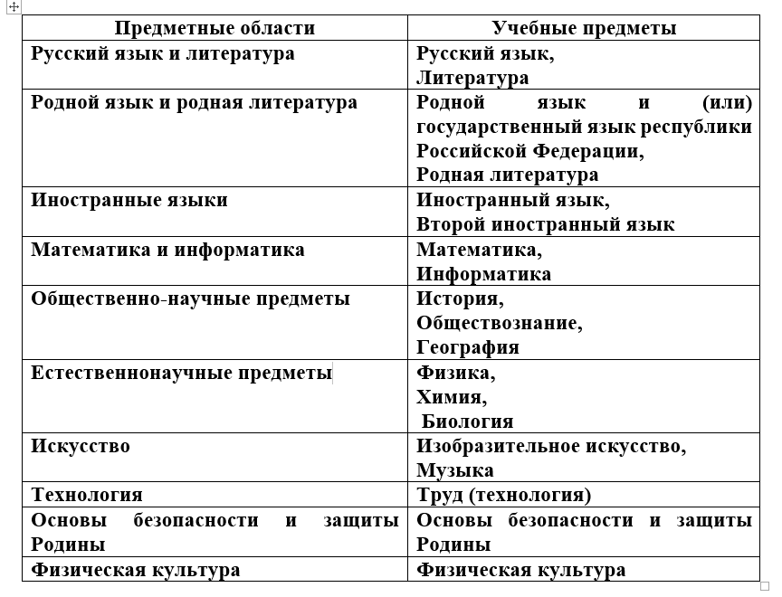
Нормативные правовые документы, регулирующие обновление
ФГОС и ФОП общего образования

Slide 10
НОВЫЙ ФЕДЕРАЛЬНЫЙ ПЕРЕЧЕНЬ УЧЕБНИКОВ (ФПУ) - 2024
ОНОВНОЙ ДОКУМЕНТ - Приказ Министерства просвещения от 21.09.2022
№ 858 «Об утверждении федерального перечня учебников, допущенных к использованию при реализации имеющих государственную аккредитацию образовательных программ начального общего, основного общего, среднего общего образования организациями, осуществляющими образовательную деятельность и установление предельного срока использования исключенных учебников»
ИЗМЕНЕНИЯ И ДОПОЛНЕНИЯ - Приказ Министерства просвещения от 21.02.2024 № 119 (вступил в силу 02.04.2024) - внесены изменения в ФПУ и
установлены новые требования книгообеспеченности студентов, обучающихся в
системе СПО.

Slide 11
краткий обзор содержания приказа; приложение 1,2
несмотря на введение новых предметных областей и учебных предметов (ОБЗР и Труд (технология), в приказе сохранены «старые» учебники, например, учебник авторов А.Т., Смирнова, Б.О. Хренникова по ОБЖ;
расширена вариативность учебников по истории, в новом приказе – до трех линеек;
появилось первое издание новых учебников по биологии (5-9 кл.) и обществознанию (6-9
кл.);
10-11 кл. – все учебники используются до сентября 2025 года, кроме учебников по истории;
появились учебники для углубленного изучения учебных предметов со 2 класса;
появился новый раздел в структуре ФПУ для детей с ОВЗ по каждой назальной группе (для
глухих, слабослышаших, слепых, с ТНР, ЗПР, с умстенной отсталостью);
появился новый раздел в структуре ФПУ для книгообеспечения студентов СПО;
сроки предельного срока использования 3-4 кл. – до 24/25 уч.г. и 25/26 уч.г. соответственно;
сроки предельного срока использования учебников для 10-11 кл. – до 31 августа 2024 года.

Slide 12
Приказ Минпросвещения России от 18.07.2022 № 568 «О внесении изменений в ФГОС основного общего образования, утвержденный приказом Министерства образования и науки Российской Федерации от 31 мая 2021 года № 287
Ст. 37.3. ТРЕБОВАНИЕ К ОО ПО ОБЕСПЕЧЕНИЮ КАЖДОГО УЧЕНИКА ПЕЧАТНЫМ УЧЕБНИКОМ ПО УЧЕБНЫМ ПРЕДМЕТАМ, ВХОДЯЩИМ В ПЕРЕЧЕНЬ ЭКЗАМЕНОВ ГОСУДАРТСВЕННОЙ ИТОГОВОЙ АТТЕТСАЦИИ
 | 37.3. Организация должна предоставлять не менее одного учебника и (или) учебного пособия в
 | печатной форме, выпущенных организациями, входящими в перечень организаций, осуществляющих
выпуск учебных пособий, которые допускаются к использованию при реализации имеющих государственную аккредитацию образовательных программ начального общего, основного общего, среднего общего образования, необходимого для освоения программы основного общего образования,
 | на каждого обучающегося по учебным предметам: русский язык, математика, физика, химия,
биология, литература, география, история, обществознание, иностранные языки, информатика, а также не менее одного учебника и (или) учебного пособия в печатной и (или) электронной форме, необходимого для освоения программы основного общего образования, на каждого обучающегося по иным учебным предметам (дисциплинам, курсам) ¹⁴, входящим как в обязательную часть учебного плана указанной программы, так и в часть, формируемую участниками образовательных отношени1й3 .

Slide 13
Вопросы по введению ФГОС ООО
С 1 сентября 2024 г. на обновленные ФГОС ООО переходят 100% 8-9 классов общеобразовательных
организаций.
Директор утверждает федеральные планы? – Нет. Директор утверждает ООП школы.
Электронные ресурсы указывать в КТП для всех классов?- Да, обязательно.
Обязательно в учебных планах отражать все учебные модули по предмету? _ Да, обязательно: по
математике, истории, изо, музыка, физкультура, ОБЗР.
Если нет финансовых средств для закупки учебников из Приложения 1 ФПУ, можно ли использовать учебники из Приложения 2? – Да, все как в приказе о ФПУ.
ОДНКНР планируется для изучения до 2024-2025 уч.г., но с 1 сентября 2025 года учебного предмета и
предметной области не будет.
Как планировать изучение математики в 7-9 классах? По каким программам обучать детей в 8-9 классах?
Что делать с курсом «Вероятность и статистика»? – Все решает школа. В 7 классе школа сама локальным актом выбирает: писать в эл.журнал «Математика», указывая в рабочей программе последовательно
содержание 3 учебных курсов или изучать и писать поочередно три учебных курса, а в конце года выставлять совокупную оценку по математике.
Что делать в 8-9 классах со вторым иностранным и родным языком? Можно отказаться? – Да. Если родители написали заявление от отказе от преподавания родного и второго иностранного – обязаны
исключить из учебного плана и программы в соответствии с требованиями ФГОС – преподаются только по
заявлению родителей.
18

Slide 14
Спасибо за внимание!
24

